Slide 1
3.1 Les océans et les climats
Chapitre 3: L’influence des océans sur le climat et la répartition des espèces
Page 82

Slide 2
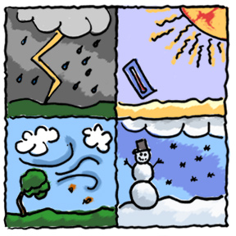
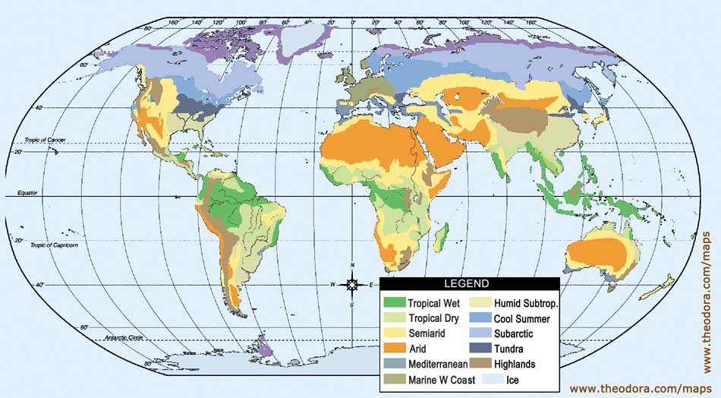
Climat et Temps
Climat
Temps / Météo
Observation des conditions météorologiques normales sur une longue période de temps.
Les océans jouent un rôle important.
État de l’atmosphère à un moment et à un endroit spécifique.
Température
Vitesse et direction du vent
Pression atmosphérique
Humidité (précipitation)

Slide 3
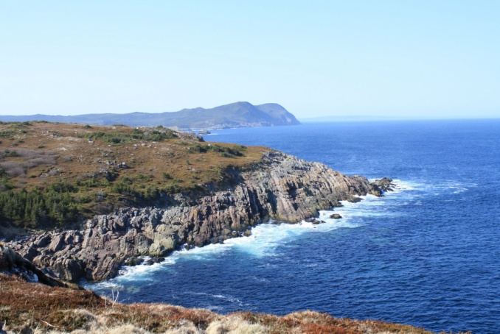
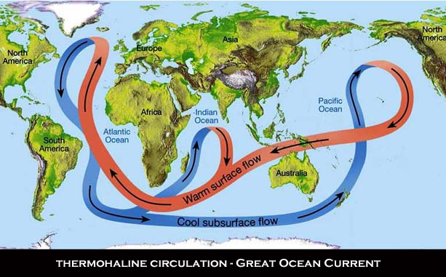
Les océans modèrent les climats
La présence d’eau chaude ou froide le long des côtes joue un rôle important sur les climats des régions côtières.
Les océans peuvent contenir une grande quantité de chaleur.
Les courants transporte la chaleur.

Slide 4
1. Les océans peuvent emmagasiner des grandes quantités de chaleur!
Les océans prennent une longue période de temps pour se réchauffer et une longue période de temps pour se refroidir
Pendant l’été il faut une longue période de temps pour que l’océan se réchauffe.
Une fois réchauffer, les océans restent plus chaud que la terre ferme pendant l’automne et l’hiver.
Pendant l’hiver les océans se refroidissent lentement.
Une fois refroidit, les océans restent plus froid que la terre ferme pendant le printemps et l’été.
Ce phénomène modère la température des régions côtières. C’est ce qui empêche ces régions d’être extrêmement chaud pendant l’été et extrêmement froid pendant l’hiver.

Slide 5
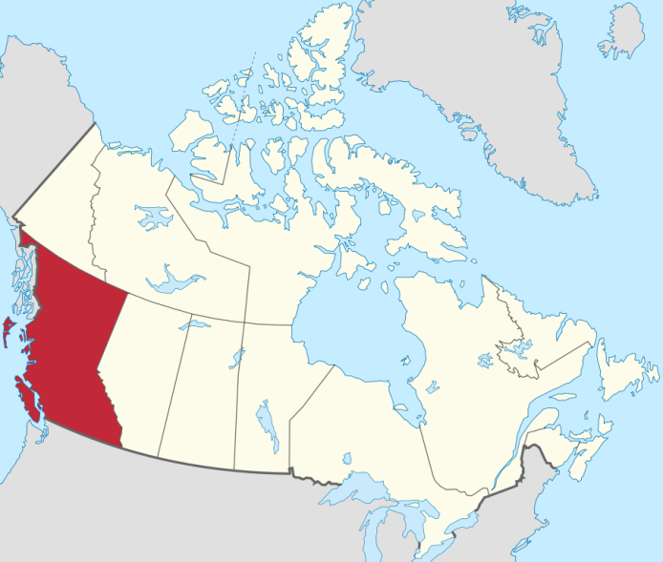
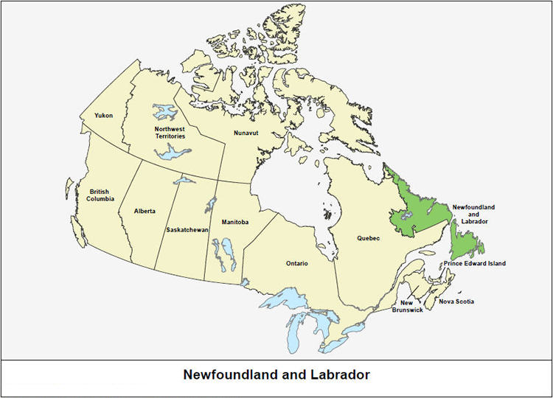
Les océans modèrent le climat!
Les courants océaniques chauds affectent le climat en transférant leur chaleur à l’atmosphère.
Les courants chauds se dirigent vers le nord long de la côte ouest du Canada, ce qui crée des hivers doux avec beaucoup de pluie.
Les courant océaniques froids affectent le climat en absorbant la chaleur de l’air.
Le courant du Labrador modère la température pendant l’été, ce qui crée des été plus frais (froid).

Slide 6
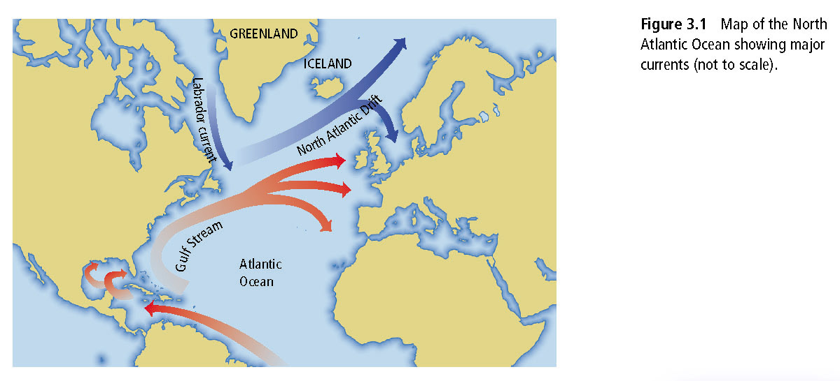
2. Les courants qui transportent de la chaleur
Les courants peuvent transportés la chaleur ailleurs dans le monde.
Dans le sud de l’Angleterre, certaines espèces de palmier poussent!

Slide 7
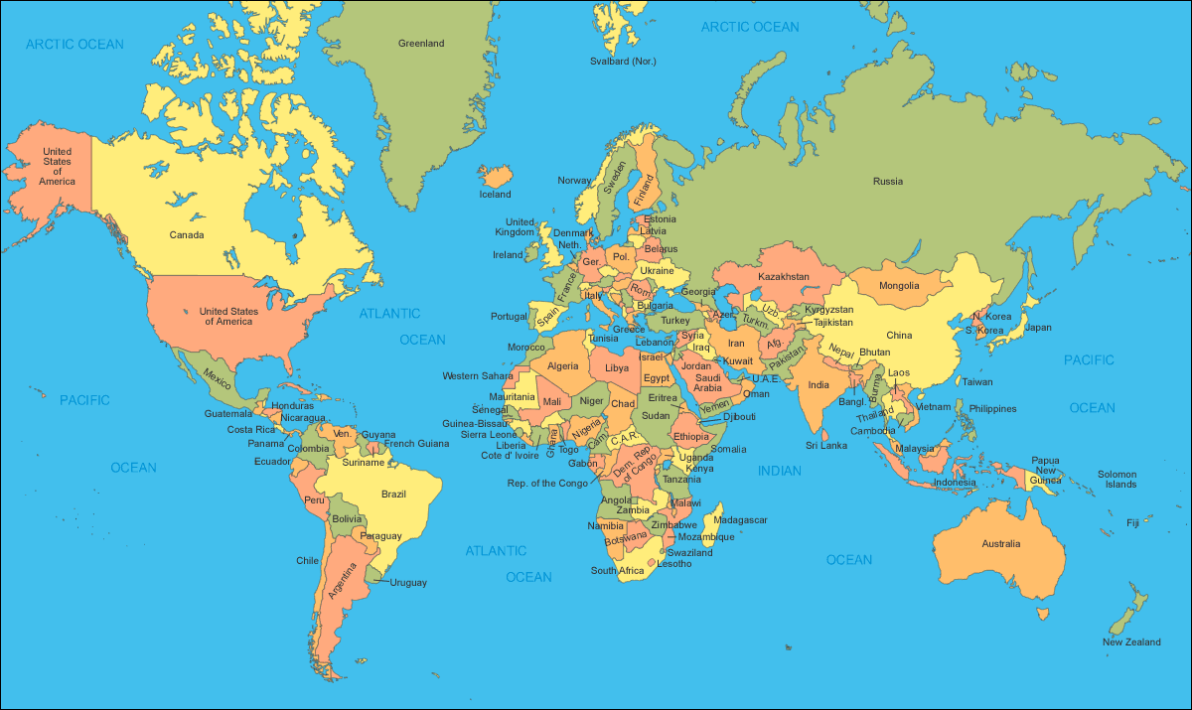
Différence des climats... Les deux sont à la même distance du Nord!
Hudson Bay
Angleterre
Climat est très froid!
Climat est très doux!
La difference est: l’eau chaude du courant du
Gulf Stream!

Slide 8
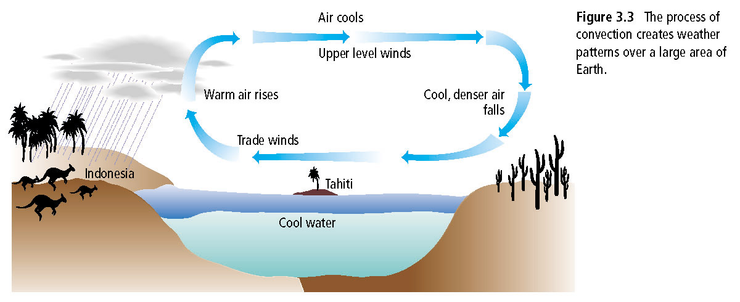
Le transfert de chaleur affecte les climats page 85
C’est le processus de la convection!
Les océans chauds réchauffent les masses d’air qui s’élèvent dans l’atmosphère (thermals: rising warm air).
Quand l’air chaude monte, l’air froide (et plus dense) la remplace (descend).
http://www.youtube.com/watch?v=UvZLsoFfmj0

Slide 9
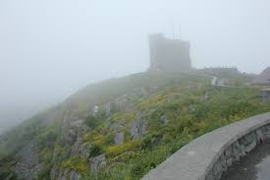
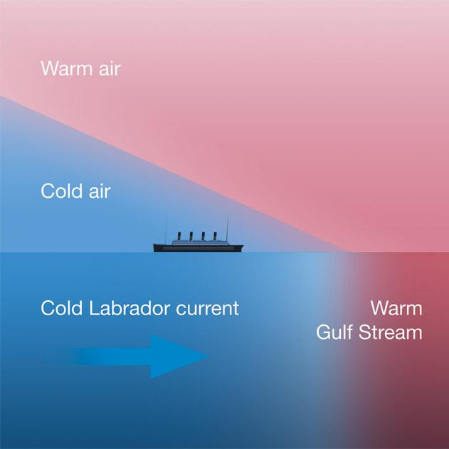
Le climat de Terre-Neuve et Labrador
Le climat est influencé par l’interaction du Courant du Labrador le Gulf Stream.
Les courants de surface chauds des tropiques réchauffent l’atmosphère et les courants froids du nord enlève la chaleur de l’atmosphère.
Quand l’air chaude et humide au dessus du Gulf Stream; passe au dessus du courant du Labrador, l’air chaude refroidit et se condense = ce qui produit de la brume.

Slide 10
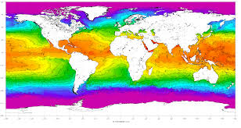
Comment est-ce que les océans influencent les climat?
Premièrement...
Les eaux des tropiques près de l’équateur reçoivent plus de soleil:
Donc plus d’énergie ce qui rend l’eau beaucoup plus chaude!

Slide 11
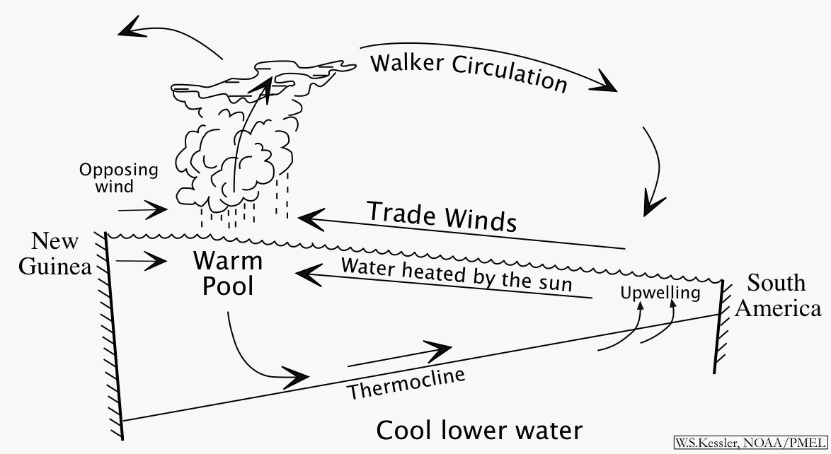
Normallement dans le Pacifique...
L’eau chaude est transportée vers l’ouest par les vent dominants (Pacific trade winds) ce qui force l’eau froide des profondeurs à bouger et monter vers la surface (upwelling).
Au printemps:
Les vent dominants ralentissent et la température de l’eau de l’océan Pacifique augmente parce que l’eau froide des profondeurs bouge moins. QUELQUES semaines plus tards - weeks later – les vents dominants deviennent plus fort et la température redevient normale.

Slide 12
MAIS... Les climats peuvent parfois changer..
Tous les 3 – 7 ans, les vents dominants ne retourne pas à leur normale après le printemps!!
RAISON:
L’eau de la surface augmente en température et ne bouge pas vers l’ouest; ce qui prévient l’eau froide des profondeurs à ne pas remonter (no upwelling).
Ces eaux plus chaudes que la normale cause des changements climatiques que l’on appelle: El Niño.

Slide 13
El Niño
Pas de remonté des eaux froides – pas de mouvement vertical de l’eau du plancher océaninque qui est riche en substances nutritives.
Productivity marine basse!!
Ce phénomène est responsable pour changer les cycles de pluie dans plusieurs parties du monde.

Slide 14
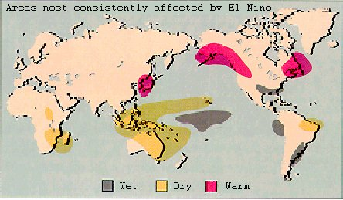
El Niño (2)
Sècheresses & feux | Tempêtes & inondations
Australie Afrique Amérique Centrale | Pérou Chili Amérique du Nord
http://www.youtube.com/watch?v=7FVZrw7bk1w

Slide 15
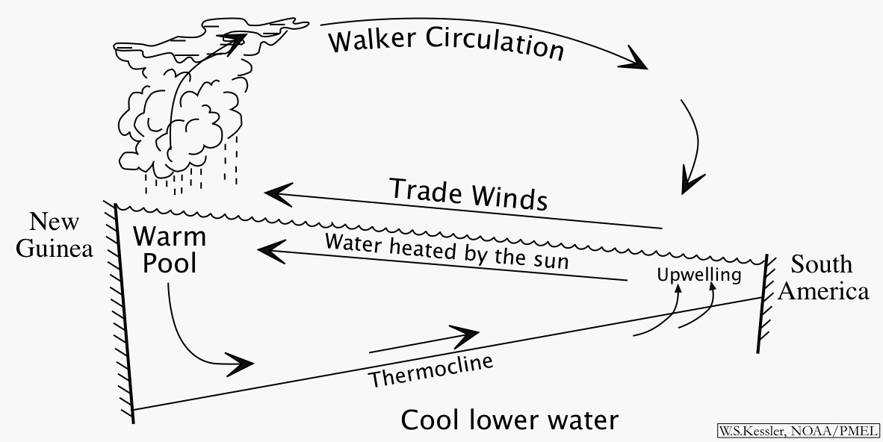
Après La Niño on a:
La Niña
Les vents dominants de l’équateur augmentent ce qui cause:
une remonté d’eau froide continue.
Ces température océanique FROIDE anormale sont le contraire de El Nino.

Slide 16
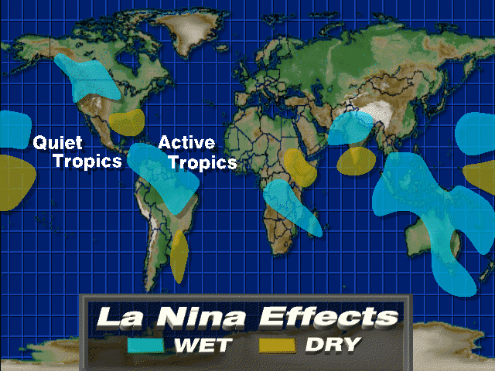
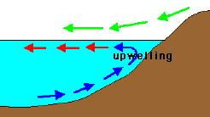
La Niña
Pluies fortes | Effets sur l’océan...
Australie Afrique Amérique du Sud | -Les températures froide dû à la remonté cause la productivité marine à augmenter. - Remonté d’eau froide: Ce mouvement vertical (vers le haut) amène des substances nutritives pour le phytoplancton.

Slide 17
La Niña
http://www.youtube.com/watch?v=hP38TG0f5Ko
L’accumulation des eaux chaudes dans les régions opposées des remontés d’eau froides forcent le phytoplancton à bouger vers les eaux plus profondes.
Les poissons et autres animaux qui mangent ces organismes suivent leur source de nourriture:
La productivité marine baisse (dans l’ouest du Pacifique)
Tandis que la production est élevée dans l’est (où se retrouve les remontés d’eau froides.

Slide 18
El Niño et La Niña page 85
 | El Niño | La Niña
Vents dominants | Baissent | Augmentent
Température de l’océan | Réchauffement (baisse de la remonté froide) | Refroidissement (augmentation de la remonté froide)
Productivité Marine | Baisse (moins de substances nutritives) | Augmente (augmentation des substances nutritives)
http://www.youtube.com/watch?v=sIUSWEftN4w

Slide 19
3.2 La vie dans l’eau
Page 90

Slide 20
Facteurs qui affectent la qualité de l’eau systèmes d’eau douce et salée.
Eau douce:
La végétation le long des cours d’eau joue un rôle important pour une bonne qualité de l’eau.
Les plantes (avec des racines):
Réduisent l’érosion et la turbité sur le bord des cours d’eau
Nettoient l’eau avec des processus naturels
Agit comme filtre naturel pour enlever la pollution
Eau salée:
Les courants et les marées créent un effet de chasse d’eau (flushes out) dans les estuaires.

Slide 21
Facteurs abiotiques qui affectent la distribution des plantes et des animaux.
Température:
Température basse veux dire plus d’oxygène dissous.
Oxygène dissous:
Le niveau devrait ≥ 5mg/L

Slide 22
Phosphates:
Le niveau devrait < 10µg/L
http://www.youtube.com/watch?v=KNSrG-k2KK0
pH: niveau d’acidité
Le niveau devrait 5 – 8.5
Turbidité:
Est-ce que l’eau est claire?
Pollution

Slide 23
Remonté d’eau
Le mouvement vertical d’eau dans les océans
L’eau froide et dense des profondeurs remonte vers la surface de l’océan
Ce qui amène une abondance de substances nutritives vers la surface.
http://www.youtube.com/watch?v=Q_yXHGQYpBc

Slide 24
Effets Positifs et Négatifs des Technologies Marine
Pont de la Confédération entre IPE et Nouveau- Brunswick
Plates-formes pétrolières
Activité: Choisi une de ces options et crée un organisateur graphique pour comparer les effects positifs et négatifs que ces technologies peuvent avoir sur les océans et la société.

Slide 25
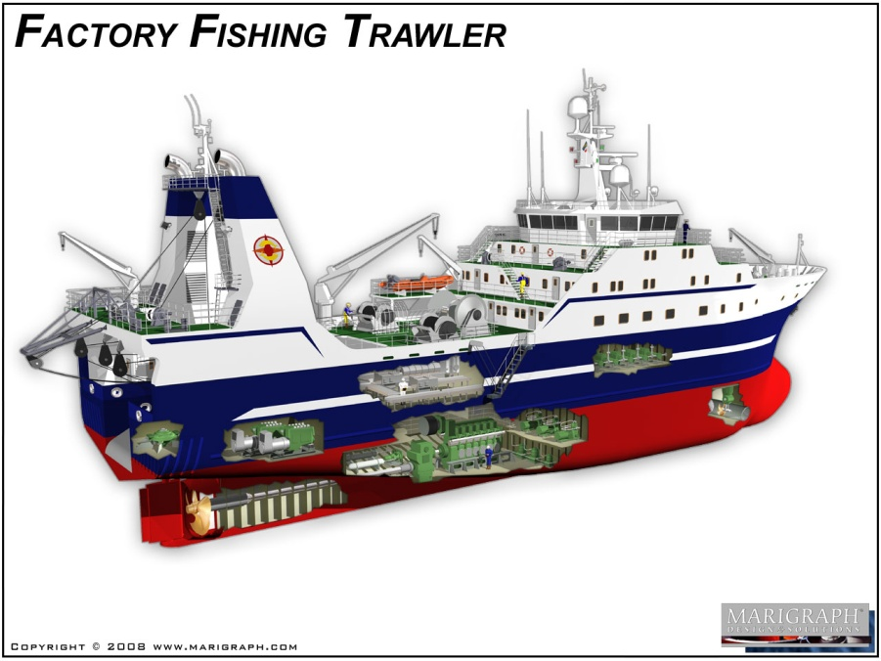
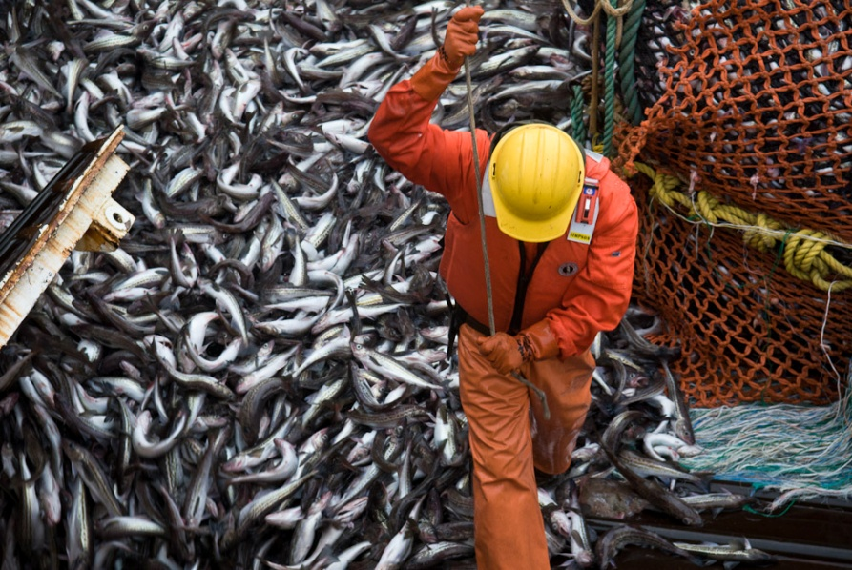
Surpêche... (Overfishing...) p. 105-6
Les technologies qui ont contribué à la surpêche:
Les technologies qui aident à localiser les poissons (radar)
Les bateaux-usines (munies de congélateurs)

Slide 26
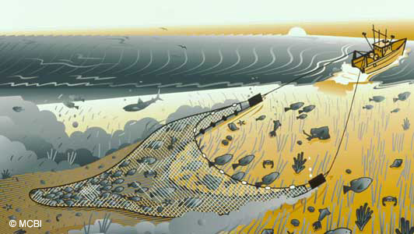
Le chalut de la zone benthique (Bottom Trawling)

Slide 27
Industrie pétrolière en haute-mer...p. 104 (fig. 3.16)
Les effets sur les environnements marins sont:
Pollution (déversement de pétrole - oil spills)
L’exploitation et le forage du plancher océanique (destruction des habitats marins)
Destruction des habitats marins
Possibilité d’introduction d’espèces envahissantes

Slide 28
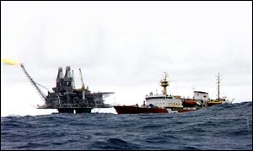
Hibernia Platform

Slide 29
Aquaculture...p. 106-7
L’élevage d’espèces marines dans une zone aquatique réservée.
Généralement dans un endroit protégé:
Dans une baie
Possibilité de relâche accidentelle de poissons et de maladies.

Slide 30
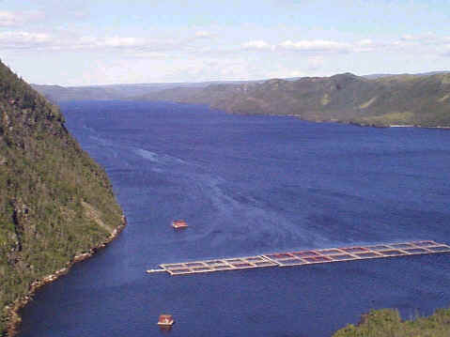
Salmonoid Farm in
Bay d’Espoir, NL

Slide 31
Travail
Crée un graphique qui illustre les effets positifs et négatifs que peuvent avoir des technologies marines sur les océans.

